Slide 1
Bezpieczny internet
Igor Matyjasz kl.7B

Slide 2
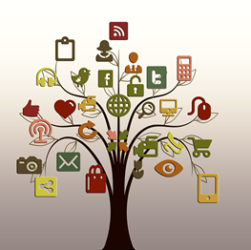
Kontakt z całym światem
Dostęp do Internetu daje nam możliwość komunikacji z całym światem. Mamy możliwość nauki i pracy, pozyskania wiadomości, wysyłania listów, umawiania wizyt lekarskich, uczestnictwa w forach i wielu innych potrzebnych a nie raz niezbędnych funkcji.
Dostęp do Internetu wiąże się również z wieloma zagrożeniami do jakich właśnie dzięki niemu mamy nieograniczony dostęp.

Slide 3
Zagrożenia
Wirusy
Kradzież pieniędzy i tożsamości
Upublicznianie intymnych informacji, zdjęć i filmów
Kontakt z pornografią, przemocą i materiałami promującymi nielegalne treści
Cyberprzemoc i zawieranie znajomości w socjalmediach
Phishing

Slide 4
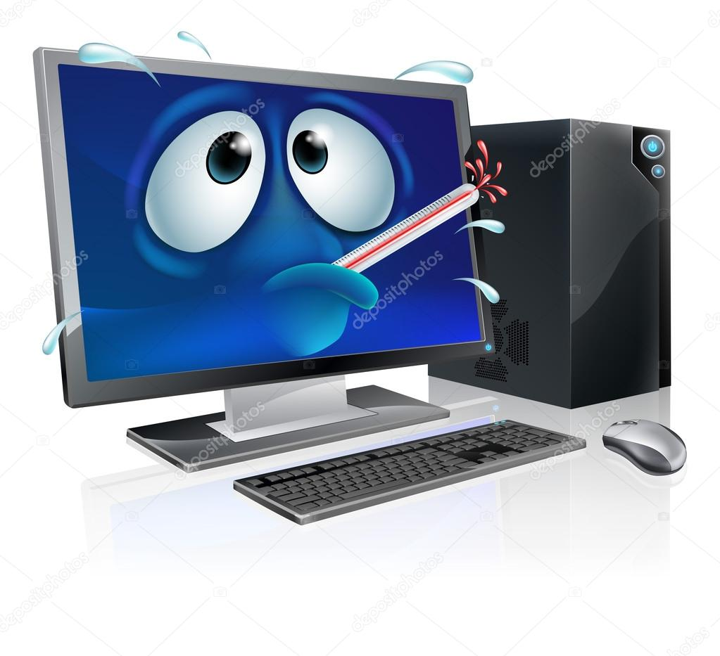
Wirusy
Wirus to również program komputerowy, ma on jednak zdolność do powielania się (tak jak wirus chorobowy) stąd też jego nazwa. Jest rozprzestrzeniany przez pliki, do swojego działania wykorzystuje system operacyjny, aplikacje a także tożsamość użytkownika „zarażonego” komputera.
Do zwalczania wirusów i ochrony przed nimi używa się programów antywirusowych i skanery wyłapujące szkodliwe oprogramowania.

Slide 5
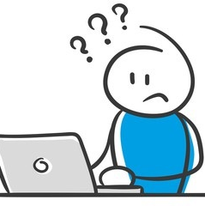
Kradzież pieniędzy i tożsamości
Udostępnianie swoich danych osobowych w sieci może mieć bardzo tragiczne skutki. Konsekwencją tego może być:
Wyłudzenie kredytu na twoje nazwisko.
Prowadzenie fałszywej działalności na twoje nazwisko i wyłudzanie podatku.
Kradzieże na twoje konto.
Zawieranie umów np. telefonicznych na twoje nazwisko.
Mandaty i punkty karne na twoje konto.
Upublicznianie w twoim imieniu różnych materiałów.

Slide 6
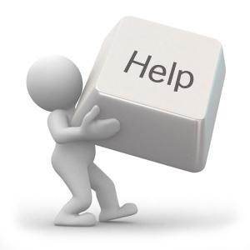
Upublicznianie intymnych informacji zdjęć i filmów
Kradzież tożsamości i upublicznianie intymnych informacji, zdjęć oraz filmów zdarza się coraz częściej.
Młodzi ludzie nie myśląc o konsekwencjach dodają coraz więcej filmów i zdjęć na profile społecznościowe, niejednokrotnie nienadających się do pokazywania osobom trzecim. Skutkiem tego bywały również samobójstwa z powodu wyśmiewania i prześladowania osoby, którą taka kradzież dotknęła.

Slide 7
Kontakt z pornografią, przemocą i materiałami promującymi nielegalne treści
W Internecie mamy dostęp do wszystkiego … również do pornografii, przemocy i nielegalnych treści. Aby zabezpieczyć się przed tego typu zagrożeniami można zablokować tego typu strony, żeby choćby nawet przypadkiem nie było do nich dostępu.

Slide 8
Cyberprzemoc i zawieranie znajomości w socjalmediach
Cyberprzemoc ma różne przejawy, jednak do najpopularniejszymi można zaliczyć między innymi stalking, grooming, seksting oraz trollowanie. Podobnym zjawiskom sprzyja poczucie anonimowości, które mamy w Internecie oraz wrażenie przewagi nad ofiarą - odbiorcą tzw. hejtingu.

Slide 9
Phishing
Phishing to jedna z metod, która wykorzystywana jest przez cyberprzestępców do wyłudzenia wrażliwych danych takich jak loginy, hasła, PESEL, numery kart kredytowych. W wyniku tego ataku możesz stracić nie tylko dostęp do konta mailowego, lecz także środki zgromadzone na rachunku bankowym.
Nazwa budzi dźwiękowe skojarzenia z fishingiem – czyli łowieniem ryb. Przestępcy, podobnie jak wędkarze, stosują bowiem odpowiednio przygotowaną „przynętę”. W tej roli wykorzystują najczęściej fałszywe e-maile i SMS-y. Coraz częściej oszuści działają także za pośrednictwem komunikatorów i portali społeczności.

Slide 10
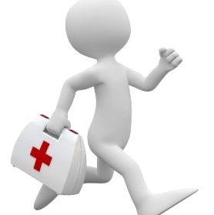
Pomóżmy sobie samym i chrońmy swoją tożsamość i swój wizerunek, dzięki takim małym zabiegom jak na przekład instalacja programów ochronnych może zapobiec nieszczęściu na jakie jesteśmy narażeni.

